Slide 1
Les communications dans un monde connecté
Expliquer les concepts importants de la communication réseau.
Dr. Rabah LEBSIR
Université de Guelma | Université Constantine 2 | Centre de Recherche en Biotechnologie
lebsir.rabah@univ-guelma.dz | rabah.lebsir@uni-constantine2.dz |

Slide 2
Pourquoi comprendre les bases des réseaux
Fondation de la compréhension :
une fondation solide pour comprendre les technologies plus avancées et émergentes.
Gestion efficace :
La connaissance des bases des réseaux permet une gestion efficace des réseaux existants, en réduisant les erreurs de configuration et en facilitant le dépannage.
Sécurité renforcée :
Comprendre les bases des réseaux permet de mettre en place des mesures de sécurité adéquates, notamment en configurant des pare-feu et en appliquant des politiques de sécurité réseau.
Adaptabilité aux technologies émergentes :
En comprenant les bases, il est plus facile de s'adapter aux nouvelles technologies et aux évolutions du domaine des réseaux informatiques ex. Microsoft Active Directory.
Collaboration améliorée :
Une connaissance des bases des réseaux favorise une meilleure collaboration entre les équipes informatiques, en facilitant la communication et la résolution des problèmes.
Avantages professionnels :
Les compétences en réseaux informatiques sont de plus en plus recherchées sur le marché du travail, offrant des opportunités professionnelles et des possibilités d'avancement de carrière.

Slide 3
Communication dans un monde connecté
Tout est en ligne:
En général, lorsque les gens utilisent le terme Internet, ils ne font pas référence aux connexions physiques dans le monde réel. Au contraire, ils ont tendance à le voir comme un ensemble informe de connexions. C'est “l'endroit” où les utilisateurs se rendent pour trouver ou partager des informations.

Slide 4
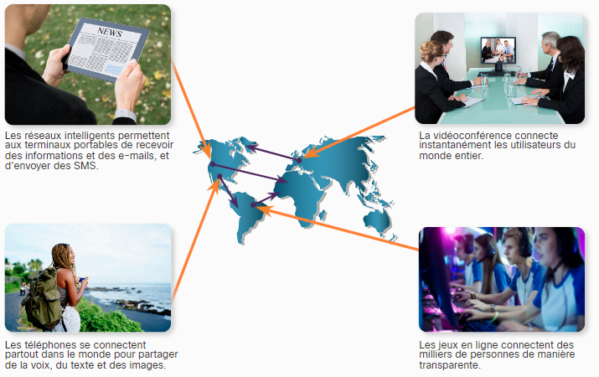
Communication dans un monde connecté
Qui est propriétaire de "l'Internet"?

Slide 5
Communication dans un monde connecté
Qui est propriétaire de "l'Internet"?
L'internet n'est la propriété d'aucun individu ou groupe. L'internet est un ensemble mondial de réseaux interconnectés (réseau internet ou internet en abrégé), qui coopèrent les uns avec les autres pour échanger des informations en utilisant des normes communes. Les fils téléphoniques, les câbles à fibre optique, les transmissions sans fil et les liaisons satellites permettent aux utilisateurs d'Internet d'échanger des informations sous diverses formes

Slide 6
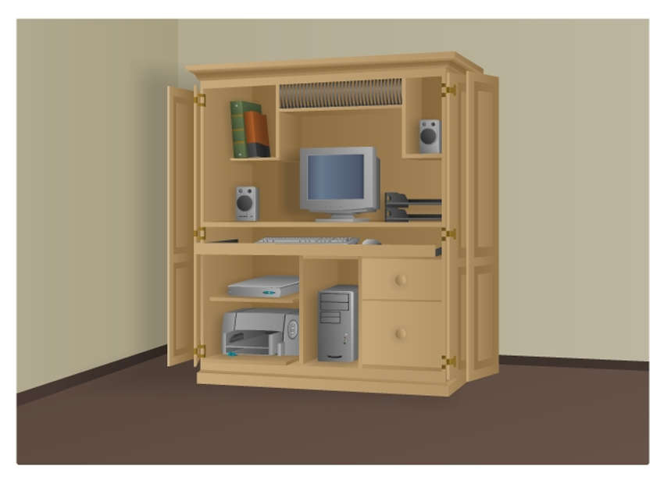
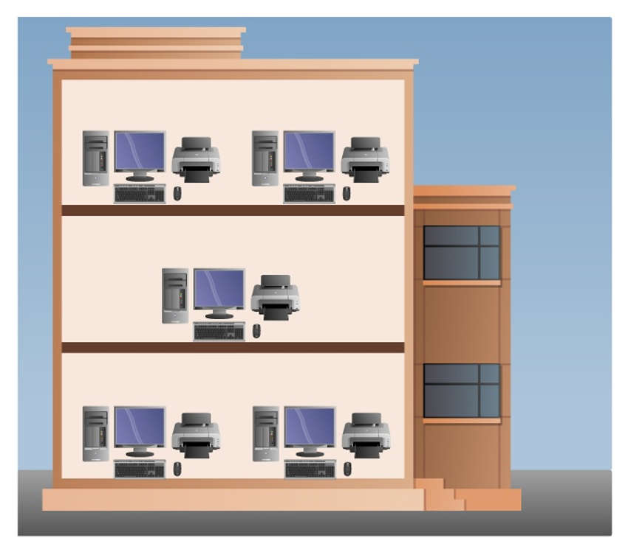
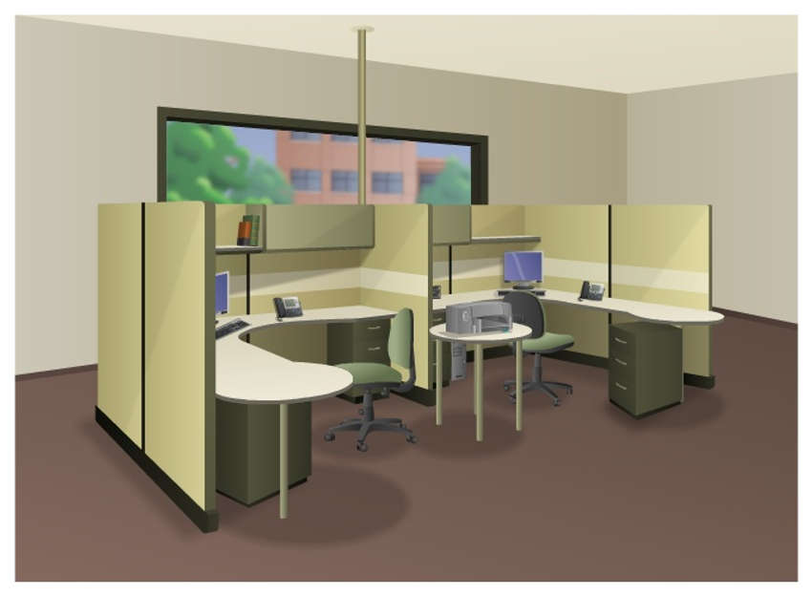
Communication dans un monde connecté
Réseaux Locaux & réseaux SOHO (Small Office & Home Office)

Slide 7
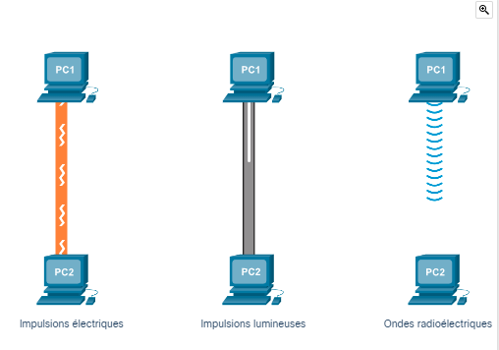
Communication dans un monde connecté
Types de données personnelles
Le bit

Slide 8
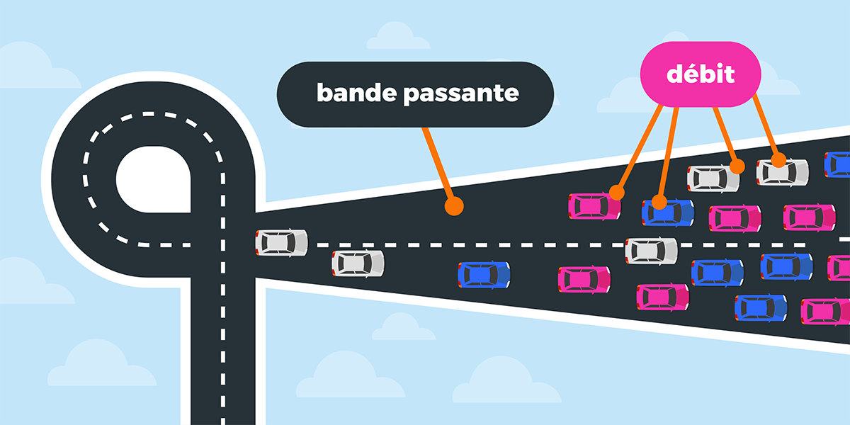
Communication dans un monde connecté
Bande passante et débit

Slide 9
Communication dans un monde connecté
Bande passante
La bande passante est la capacité d'un support à transporter des données. La bande passante numérique mesure la quantité d'informations pouvant circuler d'un emplacement à un autre pendant une période donnée. La bande passante se mesure généralement par le nombre de bits qui (théoriquement) peuvent être envoyés via les supports en une seconde.
Milliers de bits par seconde (Kbps)
Millions de bits par seconde (Mbps)
Milliards de bits par seconde (Gbps)

Slide 10
Communication dans un monde connecté
Débit
À l'instar de la bande passante, le débit est la mesure du transfert de bits sur le support pendant une période donnée. Cependant, en raison d'un certain nombre de facteurs, le débit ne correspond généralement pas à la bande passante spécifiée. De nombreux facteurs influencent le débit, notamment:
La quantité de données envoyées et reçues lors de la connexion
Les types de données transmises
la latence créée par le nombre de périphériques réseau rencontrés entre la source et la destination

Slide 11
Communication dans un monde connecté
Latence
La latence désigne le temps nécessaire (délais inclus) aux données pour voyager d'un point A à un point B.
Rq: Les mesures du débit ne prennent pas en compte la validité ou l'utilité des bits transmis et reçus. De nombreux messages reçus par le réseau ne sont pas destinés à des applications utilisateur spécifiques. On peut citer l'exemple des messages de contrôle du réseau qui régulent le trafic et corrigent les erreurs.

Slide 12
Communication dans un monde connecté
Goulot d'étranglement

